Slide 1
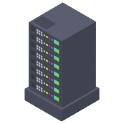
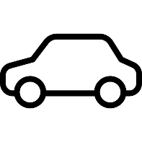

Verteiltes Rechnen mit Hilfe von autonomen Fahrzeugsteuergeräten
Autonome Fahrzeugsteuergeräte verfügen über hohe Rechenkapazitäten, die aber oft vom Fahrzeug nicht ausgenutzt werden (z.B. beim Parken)
Um Ressourceneffizienz zu erhöhen, können nicht verwendete Rechenressourcen für externe Anwendungen zur Verfügung gestellt werden
Vorbild aus Informationstechnik:
Distributed Computing: Örtlich verteilte Rechensysteme, die zu einem System vernetzt sind
Geschäftsmodell Cloud Computing: Rechenressourcen werden als „On Demand“ Service angeboten. Abrechnung nach Nutzung („pay as you go“)
Externe Applikationen müssen auf dem Fahrzeugsteuergerät ausgeführt werden um deren Leistung zu nutzen, Isolation vom restlichen System nötig
In der Dissertation wird eine Plattform prototypisch implementiert, die es ermöglicht externe Applikationen auf Steuergeräte in isolierte Umgebungen zu laden und sie zu verwalten
Fokus liegt auf die möglichst gute Portierbarkeit für verschiedene Laufzeitumgebungen und die Erarbeitung der Mindestanforderungen, die die Plattform erfüllen muss

